Slide 1



兵团国有企业“人工智能+”阳光采购平台
规划建设汇报
2025年11月

Slide 2
目
01
建设背景
录
02
规划内容
CONTENTS
03
运营模式
03
运营模式

Slide 3
建设背景

Slide 4
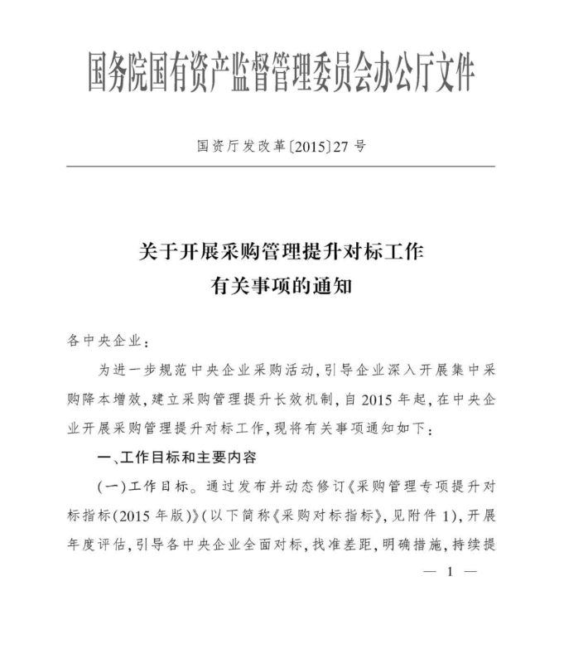
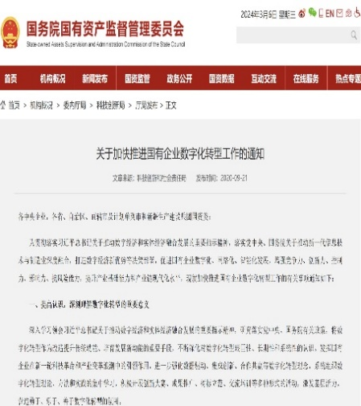
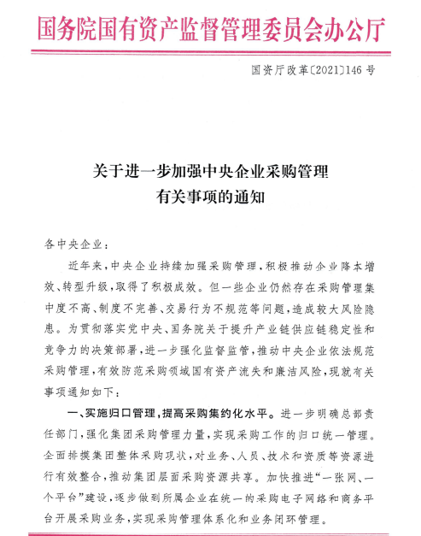
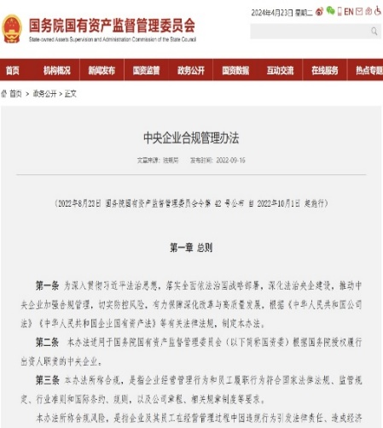
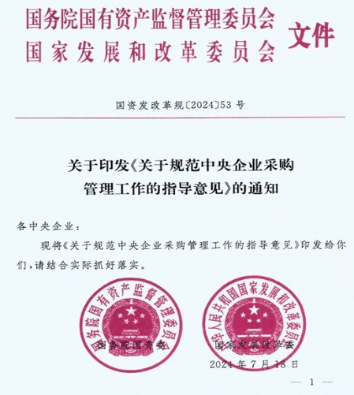

政策导向：采购的数智化转型已成为必然趋势
国资委改革局下发《关于开展采购管理提升对标工作有关事项的通知》国资厅发改革〔2015〕27号
《关于加快推进国有企业数字化转型工作的通知》
关于进一步加强中央企业采购管理有关事项的通知
国资厅改革〔2021〕146号
《中央企业合规管理办法》国务院国有资产监督管理委员会令第 42 号
国资委、发改委联合印发《关于规范中央企业采购管理工作的指导意见》国资发改规〔2024〕53号
2015
2020
2021
2023
2024
推行集中采购与电子化采购，推动央企电子化采购的蓬勃发展，提出采购先进水平的四个关键指标：
公开采购率达80%以上
集中采购率达80%以上
网上采购率达80%以上
电子招标率达80%以上
明确国有企业数字化转型的基础、方向、重点和举措，开启了国有企业数字化转型的新篇章，积极引导国有企业在数字经济时代准确识变、科学应变、主动求变，加快改造提升传统动能、培育发展新动能。
强化集团采购力量，实现采购工作的归口统一管理。
强调采购管理系统不能成为信息孤岛。
企业合规发展与供应链数字化转型步伐齐头并进；
注重供应链风险识别，增强供应链的透明可视，做到实时识别和监控供应链风险。
规范了央企的主要非招采购方式包括询比采购、竞价采购、谈判采购、直接采购四种。
Notes:
我们先从国家宏观层面来看，从最早2014年国家发布电子招投标法以来，企业侧，尤其是央国企，主要是国务院国资委基本上也是每年都会下发一些数字化改革的通知要求
比如：
1、2015年 下发的关于开展采购管理提升对标工作要求，四率80%的指标要求
2、2020年 加快国有企业的数字化转型 通知要求
3、2021年 146号问，进一步要求中央企业强化集团采购力量，实现采购工作的归口统一管理。
4、去年国务院令42号， 加强国有资产的合规管理，跟上企业供应链数字化转型的不发要求，也已经从常规的采购流程电子化要求，增加了合规性要求，要加强对央国企国有资产使用的监督和风险控制。

Slide 5
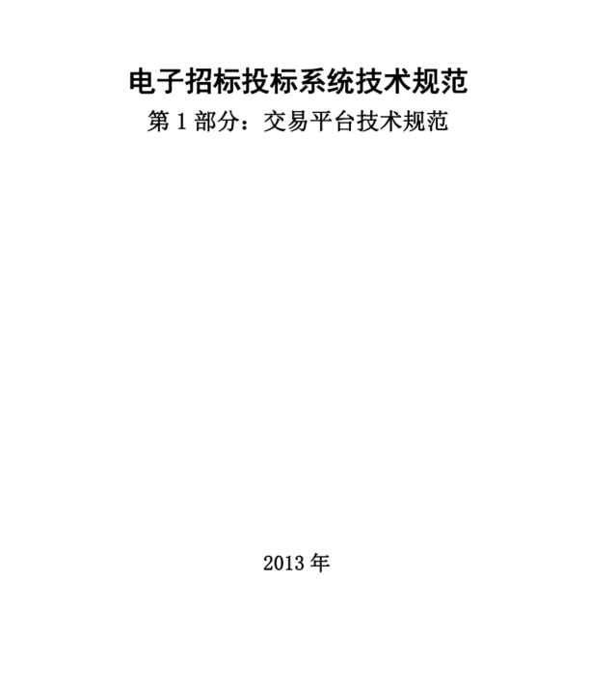
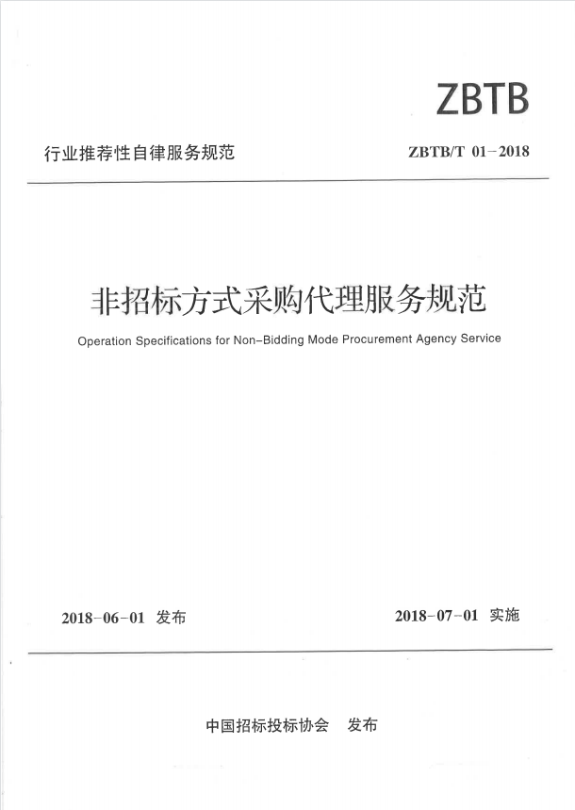
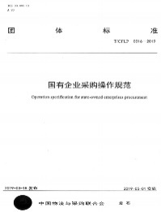
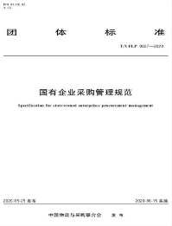
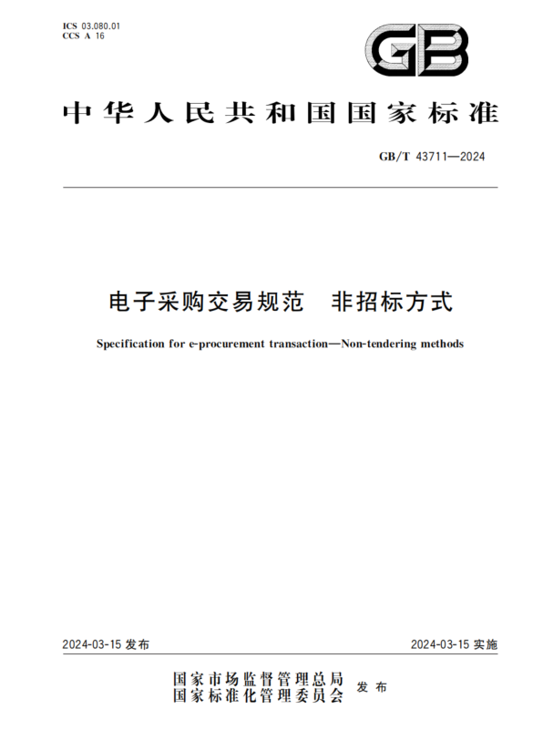
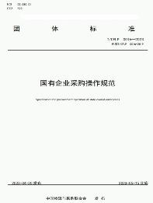
《国有企业网上商城采购交易操作规范》—2021年
规范指引：国有企业招标采购管理规范要求
国家标准规范
行业指引（团体标准）
《非招标方式采购代理服务规范》——2018年（中招协）
《电子招标投标系统技术规范》
——2013年
《规范》属于招标采购行业第一个非招标方式采购代理专业化、系统化服务和科学化评价的推荐性规范；主要形成谈判采购、询比采购、竞价采购、直接采购、框架协议等多种采购方式，为非招标方式采购提供标准范本。
规定了电子招标投标系统的架构、基本功能、信息交换体系和技术保障的要求，促进电子招标投标信息的互联互通，提高招标投标活动的便捷性、安全性、规范性和统一性。
《国有企业采购操作规范》——2019年
提炼“集中采购”和“框架协议采购”两种通用采购组织形式，归纳国企常用、国际通用的四大类共九种不同采购方式。突出了国企采购对阳光采购的追求，在现行法律允许范围内，对企业自主的招投标过程进行了优化
《国有企业采购管理规范》——2020年
规定了国有企业采购的组织架构、实施操作、战略管理、 供应商管理、绩效评价、监督管理等内容；明确了企业采购组织架构应依据：管理、执行、监督三分离；横向制约、纵向监督
《电子采购交易规范 非招标方式》
——2024年
《国有企业网上商城采购交易操作规范》——2021年
《规范》是我国首个非招标方式且通过信息技术实施的采购交易的国家标准，填补了该领域的标准空白。主要定义了战略采购、集中采购、电商采购、分散采购四种采购组织形式和询比采购、谈判采购、竞价采购、直接采购四种采购交易方式。
规定了国有企业网上商城采购交易的术语定义、交易场景、业务模式和操作流程，明确了国有企业通过网上商城进行采购交易的操作流程及操作要点。
《国有企业采购操作规范》——2023年
适用于国有企业的工程、货物和服务采购活动，结合国有企业数字化采购的发展方向，在2019版的基础上对采购通用流程、采购管理模式和采购方式进行了补充和完善
Notes:
第二，再来看规范，以往企业侧除了招投标法，就基本没有什么专门的国家级的法律法规了，地方上的也基本没有。而企业生产经营过程中遇到的招标采购活动基本上以421限额以下的采购活动为主，所以一般也都是以非招方式的采购为主，少有公开招标的。
非招标方式的规范，前几年就两部...有些企业会参考政府采购的财政部74号令非招标方式、有些大型企业有自己的采购规范，这也就是为什么企业类项目为什么比各种各样类项目个性化多的原因之一。
那么今年我国首个电子采购交易规范 非招标方式发布，相当于国家层面对企业限额以下类的采购行为做了标准定义...
我们也希望企业能在接下来的采购管理中趋向这个国家标准。

Slide 6
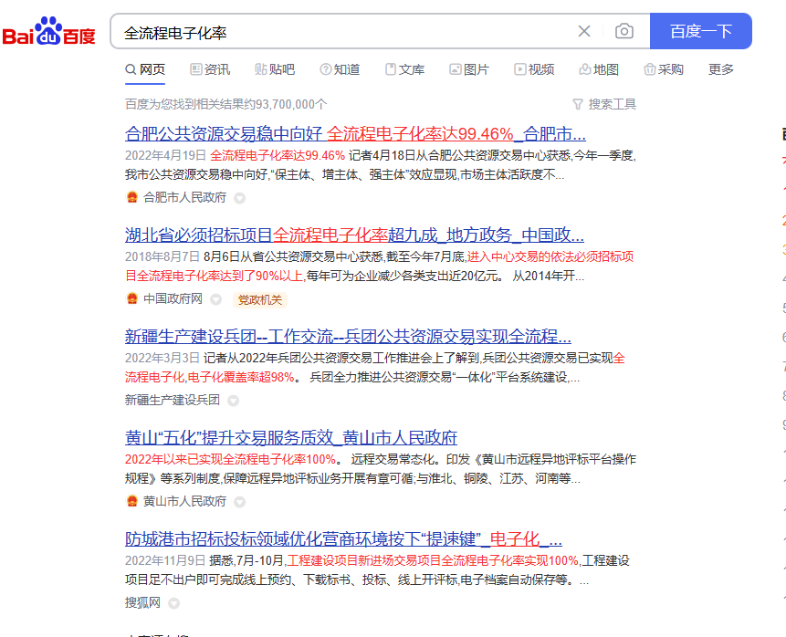
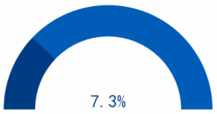
行业发展：招投标电子化进展如火如荼
电子化率接近100%
重视数字化采购比
超过三成央国企数字化采购比例超过50%
平台上线率达87.8%
从2020年新冠肺炎疫情爆发以来，“不见面开标”“不见面评标”“远程异地评标”成为采购的主基调，在数字化采购大潮中，我国各地公共资源交易基本实现了“平台之外无交易”，电子化率接近100%。
据亿邦智库2023年抽样调研，有26.97%央国企选择数字化采购比例在50%-80%之间；16.61%选择数字化采购比例在80%以上
据统计，截止2022年12月25日，97家隶属于国资委的中央企业已有86家上线电子招标采购平台或是在其官网的信息公开专栏进行招投标信息公示。
此外，还有6家特殊类型的央企也上线了电子招标采购平台或是在其官网的信息公开专栏进行招投标信息公示
87.8%
86家央企已经上线了电子招标采购平台
Notes:
第三，从整个行业来看，公共资源领域起步相对比较早，疫情前像江苏、浙江、安徽等地方的电子化率就已经达到了90%以上，疫情之后，更是把不见面常态化了，大部分地区的公共资源交易基本实现了“平台之外无交易”，电子化率接近100%。
企业方面，有咨询机构进行抽样调研发布的数据来看，已经超过四成的央国企，数字化采购比例超过了50%
我们也从网上的公开资料统计过，全国97家央企，86家已经上线了电子招投标平台。
所以说，行业上来说，电子招投标已经是常态化的趋势，各个地方的供应商投标人、招标代理等都已经接受并且熟悉甚至是习惯了电子招投标。

Slide 7
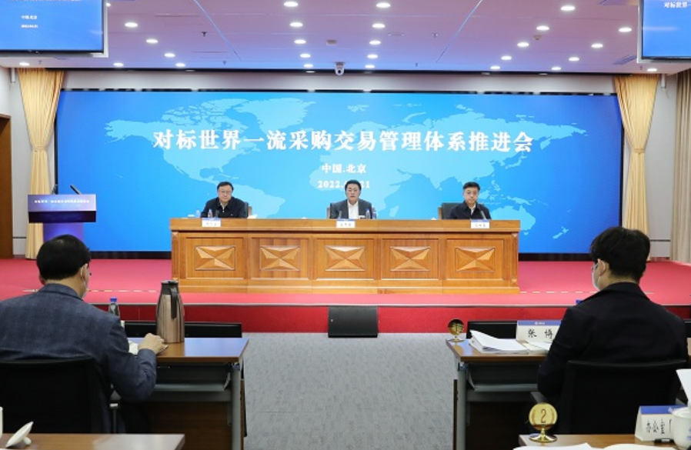
现状分析：标杆企业的数字化采购建设成果显著
2022年4月21日，国资委在中交集团召开对标世界一流采购交易管理体系推进会，总结交流优秀企业的经验做法，对建立完善采购交易管理体系、全面提升供应链管理水平进行再部署、再推进。
成本节约成效显著
2021年，中央企业采购总额超过13万亿元，辐射带动各类企业达到200余万家，全年节约采购成本超过5400亿元，占采购总额的4.15%。
其中，中国石油、中国移动、中国华能、国家能源集团等企业节资超过200亿元，中国三峡集团、中国联通、中国大唐等企业的节资比率超过10%。
*节资比率指一个项目采购招标的节约资金与预算资金之比，即（预算价-中标价）/预算价*100%。
全国企业招采信息化建设水平显著提升
浙江、安徽、山东等省份已完成统一国企招采平台建设，央企电子招标率从早年不足 30% 跃升至 90% 以上，采购规模从不足 10 万亿元增长至 18 万亿元，集中采购累计节约金额突破数万亿元，线上化与集中化水平实现跨越式提升。采购场景已从办公用品等非生产性采购，深度延伸至 MRO 工业品、生产资料等核心领域，直接衔接产业链关键环节，实现采购与生产的协同联动。
新疆自治区企业招采建设成效显著
作为区域招采信息化核心载体的新疆阳光采购平台，已实现成熟运营。平台有效集聚供应商、评审专家等核心资源，实现交易数据集中归集与高效流转。
自治区各国有企业招采平台也呈现“多点开花”的状态，已形成层级清晰、协同联动的招采信息化体系，既通过统一平台实现资源聚合与规范监管，又以企业自建平台保障业务适配性，为区域企业招采阳光化、高效化发展奠定坚实基础。

Slide 8





痛点分析：兵团国有企业在采购管理上面临的主要问题
兵团国企招采信息化建设正处于 “分散探索向统筹规范转型” 的关键阶段，受起步基础薄弱影响，整体发展仍显滞后，呈现 “个别突破、全局待优” 的格局。当前兵团层面尚未建成覆盖全兵团国企的统一招采平台，信息化建设以个别师市国企自建平台为主，形成分散化发展态势，未能形成全域资源聚合与协同联动效应，这一现状与国企招采集约化、规范化发展需求存在差距。
标准
发展
1、采购规范性问题：未考虑行业标准规范、系统监测技术规范等；尚未制定兵团统一招采制度及相关管理办法
2、标准化协同程度不足：缺少统一的协同规范，形成大量数据孤岛，无法进行有效数据的沉淀与应用
现状
1、采购管理的意识形态亟需转变：国有企业采购要逐步实现从“线下人工”到“线上智能”的质变。
2、成本中心向利润中心的发展转变：国有企业企业招采过程在降本增效的同时应考虑实现营收
问题
处境
业务
1、集中采购程度低：国有企业下属二级、三级单位较多，各层级单位需求分散，难以形成统一的采购策略和流程
2、平台线上化程度不足：尚未形成统一的招标采购平台，暂未实现从采购需求至合同签订全流程电子化
3、供应商管理能力薄弱：尚且停留在传统的粗放式管理阶段
监管
1、缺少有效的监管抓手：传统的碎片化监管的模式已无法满足未来企业数字化管理的需求
2、监管方式亟需数智化转型：需要借助智能化手段来实现采购风控
Notes:
那么第五点回到我们企业自身的现状来看，很多企业都是从小到大一步步做大做强，采购工作可能有一些标准规范，但是真正实施起来未必会遵守，大量的流程、沟通、协同（内部、外部）工作要依靠采购人员线下人工处理。
缺少信息化系统手段，还会使得企业想要实现多层级的集中采购很难，从需求的收集、上报、合并、集采实施，到最后的定标、签合同、供应商履约大量的协同工作是需要一个信息化的平台来支撑的运转的，光靠线下那么不仅费时费力，还容易出错，对人的能力依赖也极大，管理和监督的难度也极大，企业的公有资产流失、滋生出一些腐败行为，比如依次充好，灰色采购行为。
那么有些企业可能已经初步实现了一些信息化，但可能已经多年未更新已经过了软件的生命周期，系统技术框架已经老旧了，难以支撑新的业务扩张，可能系统随着业务量上来，卡、慢的问题凸显出来，还有就是系统之间协同性前期可能考虑不足，后期要集成或修改难度很大，代码也改不动，技术路线都不一样了。还有数据的结构化程度可能已经部门满足当下的数字化管理要求了。
最后，从发展的角度来说，市场环境一直在变，企业内部的管理形态也在改变，越来越多的企业要求我们采购管理部门要从成本中心转向利润中心，而且对于大中型企业来说，采购不单单是一个部门的事情，是要逐步延伸和融入到企业的整个供应链体系中去的。
那么就要考虑如何把采购执行快速高效的完成，先实现降本增效、然后还要考虑怎么样的手段，从中赚取利润，比如基于信息化的平台面向社会承接采购代理工作、面向投标人提供增值服务。

Slide 9
规划内容

Slide 10






建设内容：兵团国有企业”人工智能+“阳光采购平台
兵团国有企业”人工智能+“阳光采购平台旨在打造 “监管可穿透、交易全透明、降本真高效、服务广覆盖” 的兵团阳光采购生态，包括交易业务类、辅助监管类以及“人工智能+”三大类应用，覆盖兵团国有企业招标采购全业务。
PC电脑
移动设备
助力供应链协同服务
采购人
供应商
评审专家
监管审计
领导
windows
信创环境
前端应用
采购管理门户
供应商服务门户
统一接口管理平台
内部系统对接
采购需求
采购方案
招标采购
合同管理
订单管理
结算管理
准入管理
投标管理
履约协同
费用管理
OA系统
HR系统
交易业务应用
辅助监管应用
人工智能+应用
财务系统
招标采购平台
监管工作台
招标（采购）文件竞争性审查
ERP、SAP
业务能力中心
阳光优采平台
WMS系统
采购数智决策中心
智能辅助评标
SCM系统
金融服务平台
采购风险管控中心
AI+电子合同
……
电子档案
移动端APP
AI智能助手
外部系统对接
……
国家公共服务平台
国资委寻源询价系统
基础支撑
统一用户管理
统一单点登录
统一信息发布平台
统一服务管理
统一消息平台
……
金融服务机构系统
国家票税系统
基础架构
第三方信用服务
微服务架构
分布式数据库
分布式存储
分布式缓存
容器化平台
服务编排
……

Slide 11
建设成效：合规强化、资源优化、生态完善、智能高效
实现兵团国有企业采购全流程线上化，落实 “业务公开、过程受控、全程在线、永久可追溯” 要求，填补线下操作的监管真空。
通过智能风险预警与穿透式监管，精准识别围串标等违规行为，推动监管从 “事后核查” 转向 “事前预警”，全面满足国家及兵团相关政策合规要求。
打破 “信息孤岛”，打通兵团国企采购数据流通壁垒，实现跨部门、跨系统高效互通共享，实时整合交易、履约等关键数据，为企业采购策略制定、成本管控等决策提供精准数据支撑。
广泛汇聚优质供应商资源，搭建公平竞争交易环境，依托统一采购目录规范采购范围，结合价格区间参考严控采购成本，切实助力国有资产保值增值
推动兵团国企采购全面革新，以标准化规范流程、数字化打通壁垒、智能化提升效能，构建 “三化融合” 新格局；同时严管供应商参与行为，杜绝违规操作，营造公平透明的交易环境。
依托成熟运营模式与科学收益分配机制，平衡各方利益，保障平台长期稳定运转，助力打造辐射区域的招采服务新生态。
合规监管全面强化
资源配置持续优化
行业生态持续完善

Slide 12
合作模式：成本共担+收益共享
基于兵团国资委、新疆中新建数字发展有限责任公司、国泰新点软件股份有限公司的合作基础，用成本共担 + 收益共享的合作模式，明确各方成本投入与收益分配方式，确保合作可持续。
序号 | 承担方 | 投入事项 | 备注
1 | 新点软件 | 平台开发 | 兵团国有企业“人工智能+”阳光采购平台系统开发建设
2 |  | 平台部署与测试联调 | 首年平台应用部署、功能联测测试
3 |  | 平台运维 | 含服务器巡检、系统升级、技术支持
4 |  | 监管系统对接 | 平台与“国资委监督平台”对接开发
5 | 运营单位 | 硬件采购 | 含部署配套硬件、服务器、网络设备及机房配套
6 |  | 数据库与中间件采购 | 按需采购（如达梦数据库、东方通Web中间件）
7 |  | 三级等保与EBS认证 | 三级等保测、EBS认证维护
8 |  | 场地及场地配套硬件 | 交易场地、开标评标室电脑、打印机等设备
9 |  | 网络带宽 | 100M专线费用
收益来源：按照“谁使用、谁付费”原则，向参与平台交易的主体收取费用，包括供应商投标服务费、电子商城交易服务费、保函费用。
分配方式：扣除平台运营成本（如客服人员工资、云存储费用）后，运营单位与平台开发商按比例分 配净收益。其中，运营单位分配部分用于国企运营工作经费；平台开发商分配部分用于平台运维与功能升级。
调整机制：当平台年度净收益超过阈值后，国资委与中新建、新点软件分配比例调整，鼓励各方持续推广平台使用。

Slide 13
营收测算：运营有成效，收益见增长
结合兵团国企规模与平台推广规划测算，随入驻率逐步趋近全域覆盖，收入增长态势持续向好，后期年均增长幅度可观，待兵团所有国企纳入后将形成稳定收益格局，为平台长期运维迭代、功能优化升级，以及兵团国企采购数字化转型的持续深化，提供了坚实的收益保障。
1、根据新疆生产建设兵团的直接监管企业和委托监管企业的总数量预估，2025年国有企业数量为2924家。后续按照3%的递减率进行企业数量估算。
2、采购平台入驻率按照每年增加20%计算，逐年递增；
3、采购平台使用率根据平台推广程度进行估算，2025年为建设期，2026年为试点推广期，2027年起正式运营；
4、平台业务量按照每个企业每年10个标段进行估算，每个标段按照3个投标人估算，每次收费标准为200元/人；
5、企业使用平台人数按照10个/企业计算。
年份 | 2025 | 2026 | 2027 | 2028 | 备注
企业总数(个) | 2924 | 2837 | 2752 | 2670
采购平台入驻率 | - | 50% | 70% | 90%
纳入企业数量（个） | - | 1419 | 1769 | 2403
平台业务量（个） | - | 14190 | 17690 | 24030 | 每个企业每年10个标段
平台使用费收入 (万元) | - | 851.4 | 1061.4 | 1441.8 | 平台使用费=平台业务量*投标人人数*平台服务费
综上测算，待2027年进入正式运营阶段，平台使用费收入约为1061.4万元/年，综合考虑后期保持每年约40%的增长幅度，直至兵团下辖所有国有企业全部纳入平台。

Slide 14
下一步计划

Slide 15
实施步骤：分阶段、逐步构建数字化阳光采购体系
筹备启动
25年11月
平台开发测试
25年12月
培训试运行
26年1-3月
全面推广
26年4-12月
长期运营
组织架构搭建：
牵头成立专项工作组，明确责任分工
需求调研方案细化
深入试点国企调研业务流程，确定采购目录与对接标准
合规前置准备
明确EBS、三级等保等检测要求，同步准备相关材料
核心系统开发
完成平台功能开发，同步推进三方系统的对接开发
分层测试验证
开展功能测试、压力测试、安全测试，确保平台稳定性与安全性达标
监管规则配置
梳理合规配置，完成与国资委监管系统对接
分层培训落地
制定培训计划，对监管人员、国企采购人员、供应商进行实操指导
试点单位上线
选取兵团大型国企作为试点，启动线上交易流程，收集优化建议
流程优化迭代
根据试点运行数据，优化平台操作流程。
全面推广落地
召开动员会，明确上线时间，实现兵团国企采购业务全覆盖
合规认证收尾
完成 EBS 认证、三级等保检测，确保平台获取合规资质，符合政策要求。
验收评估
组织验收小组，评估平台建设成效，出具验收报告
系统保障运维
提供5*8小时技术支持，定期开展巡检、功能迭代
运营优化
根据平台交易数据，优化收费机制、拓展服务场景
运行监管
持续监督平台合规运行，定期核查风险预警处理情况，确保国有资产安全

Slide 16
申请事项
恳请提供政策导向支持
兵团国有企业“人工智能+”阳光采购平台的建设需统筹各师市、各层级国有企业协同推进，恳请贵委出具专项指导意见，明确平台建设的政策定位与推进要求，给予政策指导，为平台建设运营营造良好政策环境。
恳请组织专项工作专班
鉴于平台建设涉及多部门、多系统协同，恳请贵委牵头组建专项工作专班，成员涵盖贵委相关处室、中新建及重点国有企业代表。专班负责统筹推进建设规划、协调解决重大问题、督导项目进度，保障平台建设按时间节点高效落地。
恳请批准由中新建负责运营
新疆中新建数字发展有限责任公司作为兵团所属骨干企业，熟悉国企采购业务及监管要求，具备成熟的运营团队与资源整合能力。恳请贵委批准由中新建作为平台唯一运营主体，负责平台日常运维、供应商管理、数据安全保障及后续功能迭代升级等工作。
恳请协调国有企业对接入驻
平台效能发挥依赖企业广泛参与，恳请贵委协调各师市国有企业积极对接平台，明确入驻时限与责任分工；指导国有企业完成内部采购流程与平台的适配调整，协助中新建开展培训推广，确保平台快速实现全覆盖与常态化使用。

Slide 17
汇报完毕,感谢聆听
2025年9月

